Slide 1
게임제작프로젝트실습 기말
게플 3B 2014032043 김지수

Slide 2
제작 게임
제작 게임 : UnityQuest
2D 액션
엔진 : 유니티 엔진
플레이어와 게임과의 상호작용을 지향 (터치, 드래그)

Slide 3
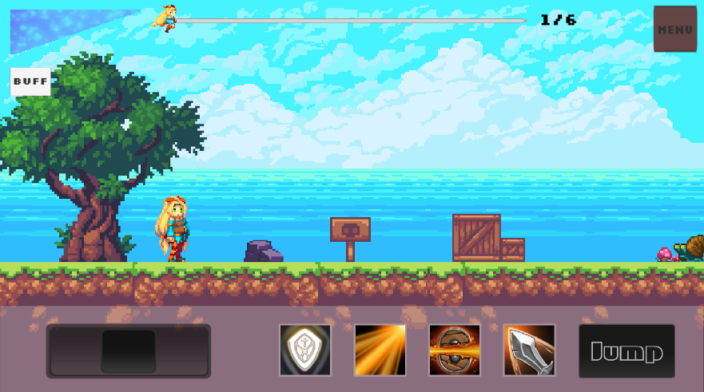
플레이
화면 – 일반공격 (UI 제외)
이동
스킬
점프

Slide 4
맵 구성
메인 (스킬가이드, 몬스터북)
스테이지 (1~6)
보스 방 입구
보스

Slide 5
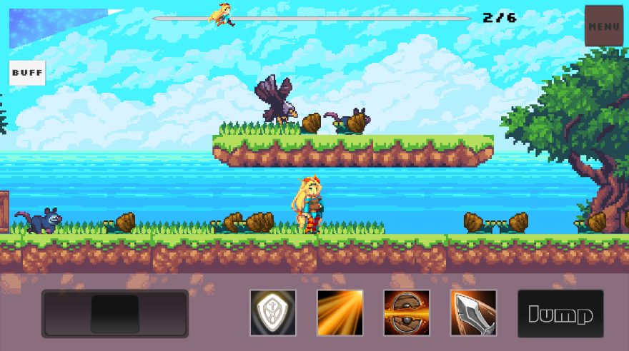
신경 쓴 부분
몬스터 (독수리)
- 몬스터 쥐를 잡는 몬스터
- 플레이어에게 이로운 몬스터지만 플레이어를 공격하기도 함
- 플레이어 공격 조건 : 플레이어가 쥐를 사냥하고 쥐가 없을 때
- 일정 시간 후 쥐를 잡고 날라가는 중에
쥐가 없어지면 다음 쥐를 잡으러 감

Slide 6
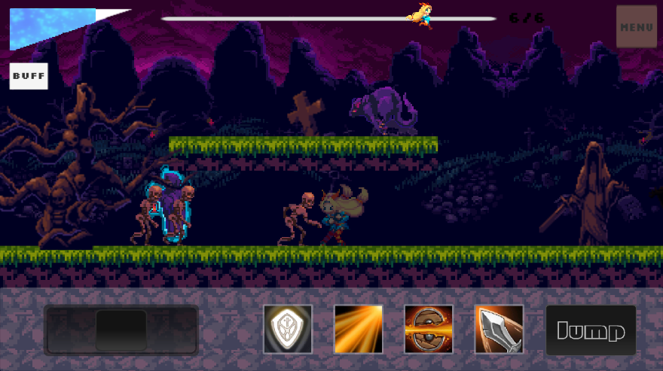
신경 쓴 부분
몬스터 (네크로멘서)
- 일정 HP 이하일 때 소환용 스켈레톤 소환
- 소환용 스켈레톤이 존재하는 한 무적

Slide 7
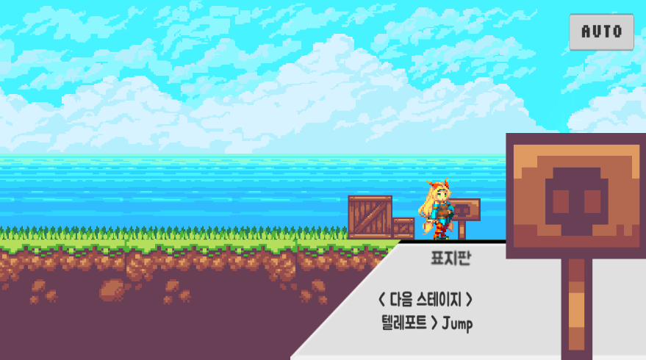
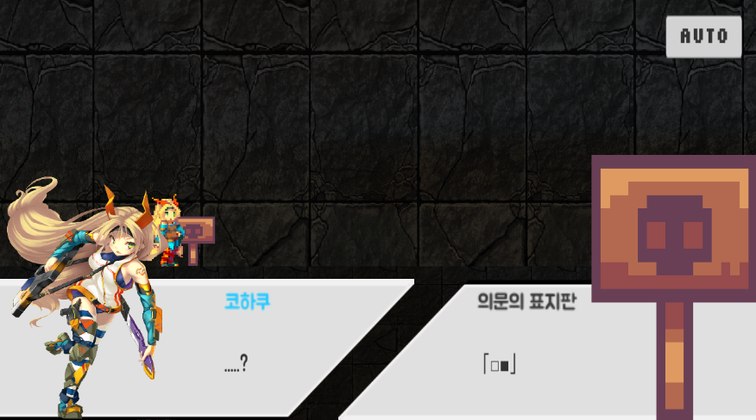
신경 쓴 부분
대화 창
- 글자가 하나씩 표시되게 함
- 오토버튼으로 자동으로 대화 진행, 화면 클릭 시 다음 대화 진행
- 한 대상으로만 대화 창 표시 가능하게 함
- 상대방과 대화 창으로 대화 가능하게 함

Slide 8
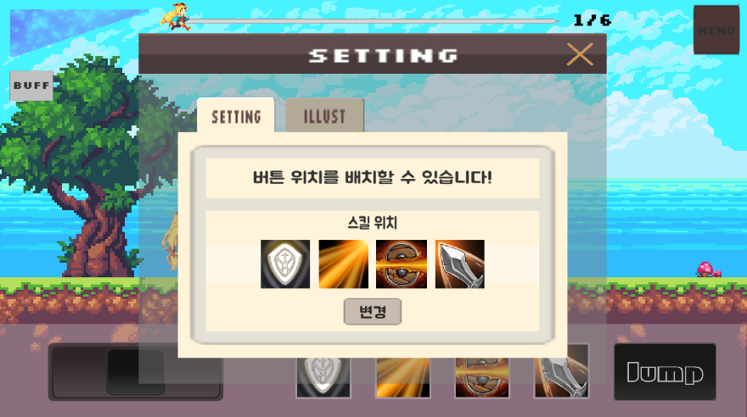
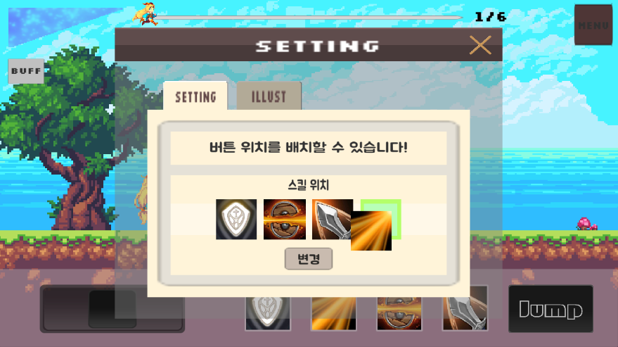
신경 쓴 부분
스킬 위치를 바꿀 수 있음

Slide 9
개선 부분
작은 오류들 수정
추가 버프 색 다르게 표시
밸런스 조정
배경음 , 효과음 추가
모바일 뒤로가기 버튼으로도 나갈 수 있게 함

